Slide 1

3.1.2.Các công việc chính trong xử lý dữ liệu

Slide 2

Tổng Quan:Các bước chính liên quan đến xử lý dữ liệu
Làm sạch dữ liệu
Tích hợp dữ liệu
Giảm dữ liệu
Chuyển đổi dữ liệu

Slide 3

1:Làm sạch dữ liệu

Slide 4

Làm sạch dữ liệu là gì?
Làm sạch các dữ liệu dư thừa
Loại bỏ ngoại lệ
Giải quyết sự không nhất quán

Slide 5
Tác hại của việc để dữ liệu bị bẩn
Người dùng không tin tưởng
Nhầm lẫn cho thủ tục khai khác -> kết quả đầu ra không đáng tin cậy

Slide 6
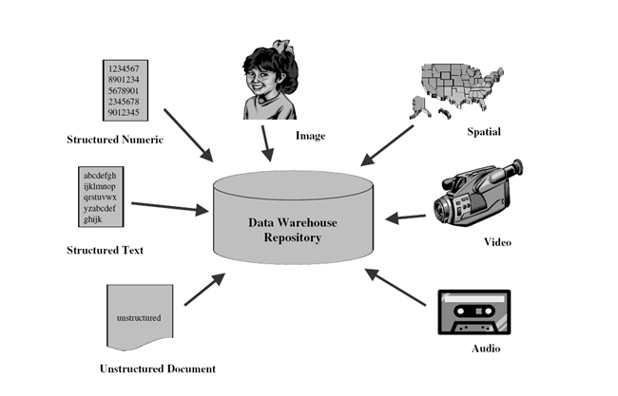
2:Tích hợp dữ liệu

Slide 7
Ví dụ:
Thuộc tính nhận dạng khách hàng có thể được gọi là id khách hàng trong một kho dữ liệu và id khách hàng ở một số khác. Đặt tên mâu thuẫn cũng có thể xảy ra cho các giá trị thuộc tính. Ví dụ, tên đầu tiên có thể được đăng ký là "Bill" trong một cơ sở dữ liệu và "William" ở 1 nơi khác.

Slide 8
Tác hại và cách khắc phục:
Việc có một lượng lớn dữ liệu dự phòng có thể làm chậm lại hoặc nhầm lẫn quá trình khám phá kiến ​​thức
Vậy nên ngoài việc làm sạch dữ liệu, cần phải thực hiện các bước để tránh sự dư thừa trong quá trình tích hợp dữ liệu

Slide 9

3:Giảm dữ liệu

Slide 10
Các chiến lược về giảm dữ liệu
Có cách nào có thể làm giảm kích thước bộ dữ liệu của tôi mà không gây nguy hiểm cho kết quả khai thác dữ liệu
Việc giảm dữ liệu có thể làm giảm số lượng tập dữ liệu nhỏ hơn về khối lượng, nhưng lại tạo ra các kết quả phân tích tương tự (hoặc gần như giống nhau)t quả khai thác dữ liệu?
=>Các chiến lược giảm dữ liệu bao gồm giảm kích thước và giảm số lượng.

Slide 11
3.1:Chiến lược giảm kích thước dữ liệu
Trong việc giảm kích thước, các lược đồ mã hoá dữ liệu được áp dụng để có được sự đại diện giảm hoặc "nén" của dữ liệu ban đầu
Ví dụ:kỹ thuật nén dữ liệu ,lựa chọn tập hợp thuộc tính chính và xây dựng thuộc tính .

Slide 12
3.2:Chiến lược giảm số lượng
Trong việc giảm số lượng, dữ liệu được thay thế bằng các mô hình thay thế, nhỏ hơn sử dụng các mô hình tham số hoặc các mô hình phiparametric.

Slide 13

4:Chuyển đổi dữ liệu

Slide 14
Ví dụ:
Dữ liệu khách hàng của bạn, ví dụ chứa các thuộc tính tuổi và lương hàng năm. Thu nhập tiền lương hàng năm thường có giá trị lớn hơn nhiều so với tuổi tác. Do đó, nếu các thuộc tính còn lại không được tổng hợp, các phép đo khoảng cách tính trên tiền lương hàng năm nói chung sẽ lớn hơn các phép đo khoảng cách về tuổi tác.
Sự rời rạc và tạo lập hệ thống khái niệm cũng có thể hữu ích, khi các giá trị dữ liệu được thay thế bằng các phạm vi khái niệm cao hơn. Ví dụ: giá trị nguyên cho tuổi có thể được thay thế bằng các khái niệm cấp cao hơn, chẳng hạn như thanh niên, người lớn hoặc người cao tuổi.
=>sự phân biệt dữ liệu, và thế hệ thứ bậc khái niệm là các hình thức chuyển đổi dữ liệu

Slide 15
Lợi ích của chuyển đổi dữ liệu:
Sự phân biệt và tạo ra hệ thống thứ bậc khái niệm là những công cụ mạnh mẽ để khai thác dữ liệu ở chỗ chúng cho phép khai thác dữ liệu ở nhiều mức trừu tượng

Slide 16
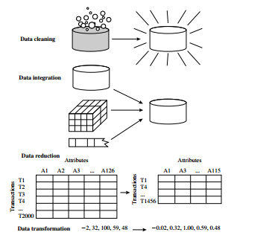
Tóm Tắt các bước tiền xử lý mô tả dữ liệu

Slide 17
THE END

